Slide 1
EURO 2012
Над презентацією працювала: Головчак А. В.

Slide 2
План
Загальні відомості
Емблема
Талісмани
М’яч
Пісня
Стадіони
Групова таблиця
Матч “Україна-Франція”
Переможці
Україна на чемпіонаті
Найкращий футболіст
Відео
Список використаної літератури

Slide 3
Євро 2012 стало основною подією для футбольного світу цього літа. Для України ж останні 4 роки перетворилися на час активної підготовки до турніру.
Зміст

Slide 4
Емблемою була квітка, що символізує єдність двох країн, що приймають Євро, та футбольний м’яч.
Зміст

Slide 5
Талісмани турніру – Slavek і Славко
Зміст

Slide 6
А ось офіційний м’яч…
Зміст

Slide 7
“Сонгом” стала пісня німкені Oceana „Endless summer“
Зміст

Slide 8
Як Україна, так і Польща представили нашій увазі по 4 міста, що приймають турнір
Зміст

Slide 9
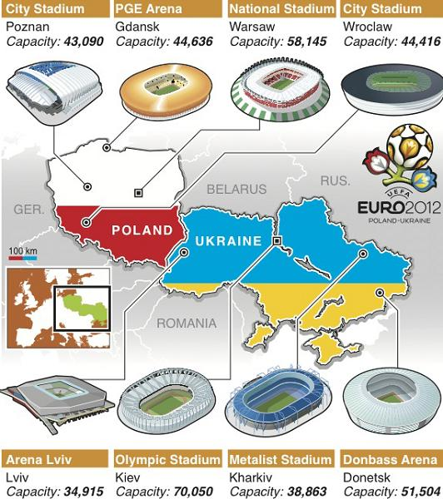
Кожне з них красувалося своїм стадіоном:
Україна:
„Арена Львів“ у Львові
„НСК Олімпійський“ у Києві
„Донбас Арена“ в Донецьку
„ОСК Металіст“ у Харкові
Польща:
"PGE Arena“в Гданську
Національний стадіон у Варшаві
міський стадіон у Познані
міський стадіон у Вроцлаві
Зміст

Slide 10
Ось так виглядала таблиця учасників етапу “play-off”
Зміст

Slide 11
Із групового етапу вийшли: Франція, Англія, Іспанія, Німеччина, Чехія, Італія, Греція та Португалія.
Зміст

Slide 12
Особливо пам’ятним у груповій стадії був матч Україна-Франція на “Донбас Арені”
Зміст

Slide 13
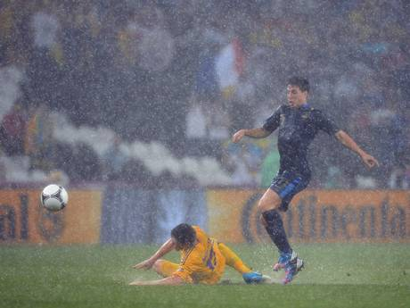
Гру було перервано через страшенну зливу, з якою не могла впоратися навіть сучасна дренажна система стадіону
Зміст

Slide 14
А ця пара стала чи не найпопулярнішою після даного матчу. Світлина вмить облетіла Інтернет і зібрала колосальну кількість переглядів
Зміст

Slide 15
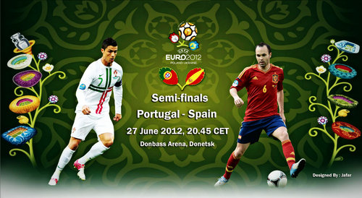
До півфіналів пробилися:
Зміст

Slide 16
А у фіналі зійшлися Іспанія та Італія
Зміст

Slide 17
У результаті матчу Іспанія здобула тріумфальну перемогу, вигравши з рахунком 4:0
Зміст

Slide 18
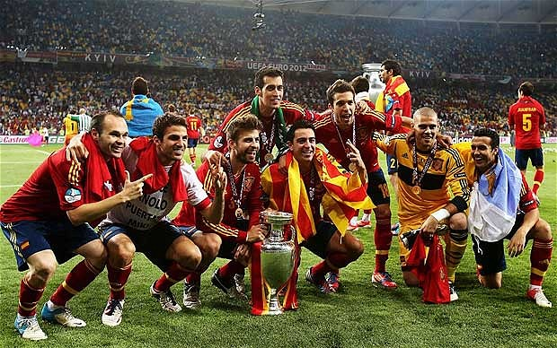
Таким чином Іспанія продовжила свою серію перемог на інтернаціональній арені:
2008 – Чемпіонат Європи;
2010 – Чемпіонат світу;
2012 – Чемпіонат Європи.
Зміст

Slide 19
Україна почала свій шлях у турнірі із групи D, у якій їй протистояли Франція, Англія та Швеція.
Зміст

Slide 20
До Євро 2012 було представлено нову форму нашої збірної
Зміст

Slide 21
1-ий матч став для нас дуже успішним: Україна перемогла Швецію з рахунком 2:1
Зміст

Slide 22
Героєм матчу став Андрій Шевченко, для якого турнір став завершальним як для футболіста. У матчі зі шведами він оформив дубль.
Зміст

Slide 23
На звання кращого гравця Євро 2012 претендували: К. Роналду, А. Іньєста, А. Пірло та М. Балотеллі
Зміст

Slide 24
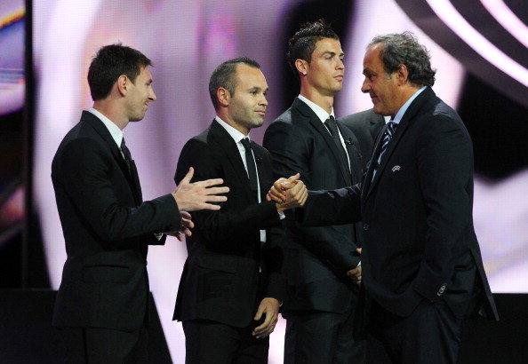
І ним став АНДРЕС ІНЬЄСТА)
Зміст

Slide 25
Ось таким яскравим для нашої країни та всього футбольного світу був цей турнір…
Зміст

Slide 26
А на останок – підбір кращих голів чемпіонату!
Зміст

Slide 27
Список використаної літератури
Календар ігор чемпіонату “Євро 2012”
Google.com.ua/images
Зміст

Slide 28
Дякую за увагу!
Зміст

